Slide 1

CONSTRUCCIÓN DE CUESTIONARIOS
Agosto 2016

Slide 2







ANTES DE EMPEZAR
¿Cuál es la pregunta de investigación?
¿Cuál es el objetivo central del cuestionario?
¿Qué tipo de análisis quiero construir?
¿Cuál es el contexto del problema o necesidad que estoy analizando?
¿Cómo se construye
una opinión?

Slide 3
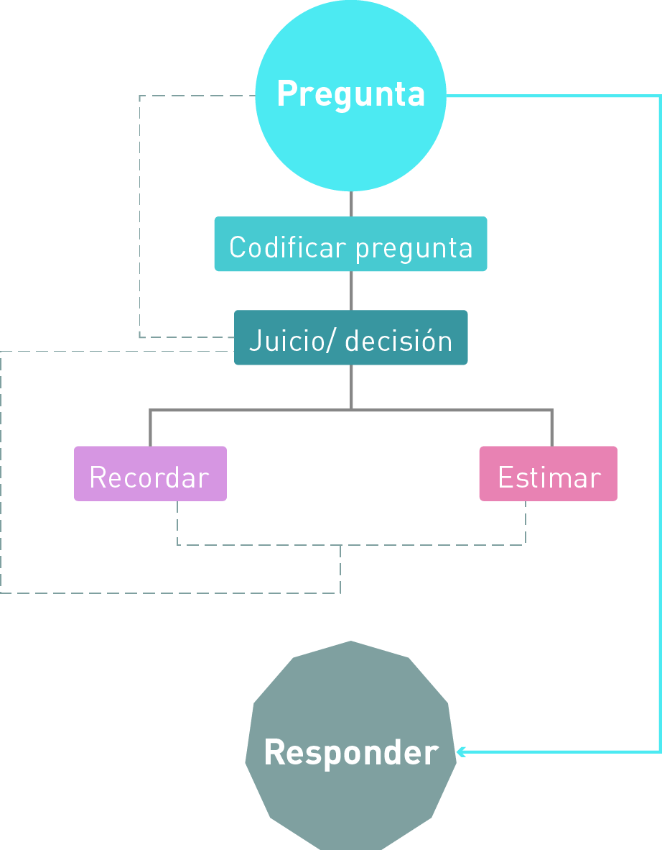
Codificar la pregunta
Para responder cualquier pregunta, primero debemos entender qué se nos está preguntando
Toma de decisión o juicio
Después de hacernos una idea, tomamos una decisión sobre qué se nos está preguntando. Es posible expandir el proceso mental dependiendo de la frecuencia con la que ocurre el evento para cada persona. Si preguntamos por rangos más amplios de tiempo, es menos precisa la respuesta, dependiendo de la frecuencia de un evento.
Ejemplo: consumo de aspirinas vs consumo de autos
Notes:
No

Slide 4
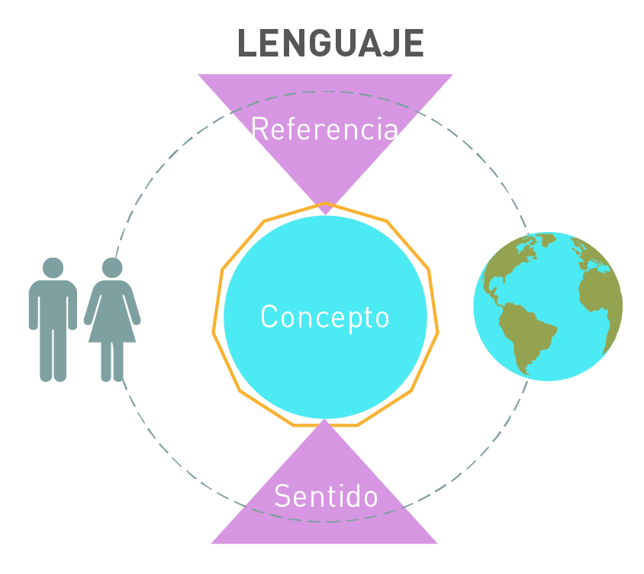
Traer información:
recordar / estimar
Se busca en la memoria la información relevante. Suponemos que somos capaces de almacenar información y recuperarla. Depende de los recuerdos y las estimaciones que pueda hacer quien responde. Episodios únicos vs. conductas frecuentes
Responder
Debemos recodificar la información de alguna manera (verbal o escrita). Entendemos la respuesta como el resultado de un proceso, no sólo la selección entre alternativas.
Notes:
no

Slide 5
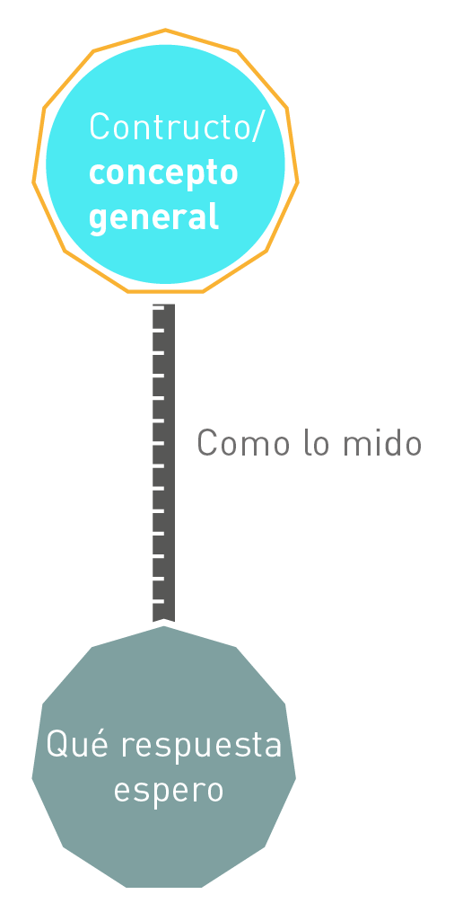
Esquema general
¿Cómo defino un esquema?
Objetivo central
Grandes temas de interés
Revisión de literatura
Desarrollo de modelo
Desarrollo de un plan de análisis
Matriz de variables
Potenciales efectos cuestionario
Organizo un esquema

Slide 6
Tipos de preguntas
Conceptos específicos
Filtros
Fácticas/ conocimiento
Actitudes
Cerradas dicotómicas
Cerradas multi-respuestas (jerárquicas o no)
Escalas
Espontáneas
Abiertas

Slide 7
Para escribir preguntas
No escribas preguntas específicas si no tienes claro tu objetivo de investigación.
Ten a la mano tu pregunta de investigación y los objetivos secundarios.
En cada pregunta, pregúntate ¿Porqué quiero saber esto? ¿Para qué me sirve?
Responde pensando en la pregunta de investigación central.

Slide 8
Tipos de variables
¿para qué sirven?
Independiente
Independiente (explicativa/ predictor)
Dependiente (respuesta / resultado)
Categóricas
Binaria
Ordinal (niveles de jerarquía)
Nominal (afiliación)
Numérica
Discreta
Continua
vs

Slide 9
Factores relacionados
al error en la respuesta
Memoria
Motivación
Comunicación
Conocimiento
¿Está motivado mi respondente? ¿Por qué?- hablar con extraños
La importancia del anonimato

Slide 10
¿Qué buscamos?
Además de responder la pregunta de investigación:
Minimizar el sesgo (error en la misma dirección)
Minimizar la varianza (minimizar ambigüedad)
Notes:
Sesgo: estimar algo alejado de la realidad. Se busca estimar algo cercano a la realidad

Slide 11
Diferentes tipos de preguntas presentan diferentes tipos de errores:
Hechos o comportamiento: qué han hecho, qué ha sucedido, características, eventos o actos que son externos al individuo.
Conocimiento: nivel de involucramiento, interés o habilidad frente a un tema específico.
Estados psicológicos o actitudes: no son verificables. Existen sólo en la mente de los individuos y sólo pueden ser reportadas por los individuos.

Slide 12
H) Para cada una de las siguientes características, por favor dime en una escala del 1 al 5, donde cinco es me describe mucho y uno es no me describe nada, qué tanto consideras que te describe:
I)Para cada uno de los siguientes enunciados, por favor en una escala del 1 al 5, donde cinco es me describe mucho y uno es no me describe nada, dime qué tanto te describe:
[Enc. Leer cada inciso]. |  | NC (esp)
a. Extrovertido(a) |  | 99
b. Confiado(a) |  | 99
c. Minucioso(a) en el trabajo |  | 99
d. Nervioso(a) |  | 99
e. Imaginación activa |  | 99
f. Criticón(a) |  | 99
g. Flojo(a) |  | 99
h. Calmado(a) |  | 99
i. Reservado(a) |  | 99
j. Tienes pocos intereses artísticos |  | 99
k.Talentoso (a) |  | 99
[Enc. Leer cada inciso]. |  | NC
a. Soy considerado(a) como una persona disciplinada y organizada |  | 99
b. Soy considerado(a) como una persona muy estudiosa |  | 99
c. Soy considerado(a) como una persona extremadamente talentosa para las cosas académicas |  | 99
d. Mis calificaciones en la escuela eran o han sido las más altas |  | 99

Slide 13
¿Qué tipo de inversiones conoces?
[Enc. Leer cada opción]. | Sí | No | NC (esp)
a. Productos bancarios como inversión a plazos o pagarés o a la vista | 1 | 2 | 99
b. En negocios (familiares o no) | 1 | 2 | 99
c. En bienes raíces | 1 | 2 | 99
d. En acciones de la bolsa de valores | 1 | 2 | 99
e. Fondos de inversión | 1 | 2 | 99
f. Mi educación | 1 | 2 | 99
g. Otro, especificar (espontánea)
Para cada uno de los siguientes tipos de crédito, por favor dime si lo tienes o no.
[Enc. Leer opciones]. | Sí | No | NC (esp)
a. Tarjeta de crédito | 1 | 2 | 99
b. Préstamo personal | 1 | 2 | 99
c. Crédito automotriz | 1 | 2 | 99
d. Crédito hipotecario | 1 | 2 | 99
e. Otro (esp) | 1 | 2 | 99

Slide 14
¿Por qué estandarizamos?
Replicabilidad
Comparabilidad
¿Cómo estandarizamos?
Capacitación
Manual del encuestador
Claridad en instrucciones
Auditorías

Slide 15
Para escribir preguntas
¿Lo que voy a preguntar amenaza a alguien?
Asegúrate de incluir todas las opciones razonables como igualmente válidas. Todo lo que va a “otros” queda sub-reportado
Las preguntas deben ser tan específicas como sea posible: en un periodo de tiempo o frente a una actitud que agrupa.
Periodos largos de tiempo sólo deben incluirse para eventos mayores.
Utiliza apoyos (tarjetas) cuando requieras utilizar la memoria en una pregunta.
Evita que la pregunta busque información sobre otros (con excepciones)
Responde pensando en la pregunta de investigación central.

Slide 16
Medir actitudes
Una actitud no es verificable mediante la observación externa
Una actitud es un sentimiento duradero, positivo o negativo, frente una persona, objeto o tema.
Una actitud hace una evaluación sobre una entidad particular
Una actitud es pre-existente: puede identificarse de manera individual, se activan frente a motivadores específicos (Fazio)
Las actitudes son independientes del contexto y del tiempo en que se preguntan
Las actitudes pueden servir para “predecir” una conducta y son resistentes a la persuasión.
Actitudes vs Argumentos de Opinión
* Cualquier medida de las actitudes es una medida imperfecta de la actitud real
Generalmente, lo que logramos medir es una combinación.

Slide 17
Medir actitudes
Actitudes fuertes indican que el respondente tiene información accesible.
El contexto afecta a la construcción de evaluaciones
Cuando no hay actitud a medir indica que tenemos información en conflicto disponible al mismo tiempo
¿Cómo afecta el contexto?
Comprensión e interpretación
Asimilación
Contraste
Activa / Inhibe el acceso a información Ej: políticos vs Trump-EPN
Por eso es importante hacer sentir que toda respuesta es igualmente válida
Notes:
En la etapa de atraer la información para formar un juicio, el contexto permite o inhibe el acceso a consideraciones.

Slide 18
Opciones de Respuesta y Escalas
Asumimos que las actitudes son constructos en la mente de los individuos
Confiabilidad
La confiabilidad de las preguntas se evalúa por la consistencia de las respuestas, ya sea a lo largo del tiempo (confiabilidad longitudinal) o consistencia de las respuestas en diferentes preguntas relacionadas (confiabilidad cross-sectional).
Validez
Se refiere a la precisión con que una pregunta mide el constructo de interés.
Se relaciona con la confiabilidad de manera causal: ninguna medida que no es confiable será válida. Una medida altamente confiable puede ser poco precisa.
Notes:
Entre más corto es el tiempo en el que se mide una actitud es más probable que ésta no cambie

Slide 19
Opciones de Respuesta y Escalas
Escalas bipolares: muestran alternativas opuestas con un punto medio conceptual claro. Las actitudes tienen rangos extremadamente positivos a negativos.
Escalas unipolares: muestran niveles de un mismo constructo sin punto medio conceptual y un punto cero. El nivel de importancia que una persona le otorga a una actitud en particular es un constructo unipolar.
Tamaño de escalas:
Pocas opciones obligan a un posicionamiento que no permite matices.
Más opciones en la escala permite mayor precisión en el posicionamiento del respondente, pero puede reducir claridad.
Se sugieren de 4 a 7 puntos.
Sólo usar puntos neutros cuando la neutralidad es posible: status quo
Escalas etiquetadas suelen ser más confiables que las numéricas.
Notes:
Entre más corto es el tiempo en el que se mide una actitud es más probable que ésta no cambie

Slide 20
Nivel de acuerdo- evitar | Respuestas específicas para un constructo- recomendado
El aborto debería ser ilegal Muy de acuerdo Algo de acuerdo Ni de acuerdo ni en desacuerdo Algo en desacuerdo Muy en desacuerdo | Algunas personas consideran que el aborto debería ser legal pero otros opinan que el aborto no debería ser legal. ¿Cuál de estas posturas es más cercana a su opinión? Legal Ilegal
Estoy seguro sobre mi opinión frente al aborto El aborto debería ser ilegal Muy de acuerdo Algo de acuerdo Ni de acuerdo ni en desacuerdo Algo en desacuerdo Muy en desacuerdo | ¿Qué tan seguro está usted sobre su opinión frente al aborto? Muy seguro Algo seguro Poco seguro Nada seguro

Slide 21
Verificación cuantitativa de los resultados de un cuestionario
Diseño experimental para probar preguntas
Contar con dos grupos en la muestra
Comparar la distribución de las respuestas (varianza)
Comparar la validez de las preguntas
Identificar correlaciones esperadas entre variables
Si dos preguntas me explican lo mismo, ¿cuál lo explica mejor?

Slide 22
Resumen general: cómo construir un cuestionario
¿Cuál es mi pregunta de investigación?
Tener siempre a la vista
¿En qué contexto voy a aplicarla?
¿Influye esto en el tipo de información, conocimiento o comprensión de lo que quiero preguntar?
¿A qué audiencia voy a aplicarla?
¿Qué literatura previa hay sobre el tema?
¿Qué tipo de análisis quiero construir?
Construir matriz
Identificar potenciales efectos cuestionario
Identificar objetivos por dimensión
Notes:
Sí

Slide 23
6. ¿Qué tipos de preguntas necesito?
Conocimiento
Actitudes
Hechos
¿Qué formato tendrá el cuestionario?
Auto-administrado
Web
Telefónico
Cara a cara
Secciones básicas mínimas
Encabezado: información básica de identificación y control
Introducción: acercamiento al entrevistado
Filtros / respondente aleatorio
Contenido: no olvides responder tu pregunta central de investigación
Demográficos: quién es mi respondente
Aviso de privacidad
Notes:
Sí

Slide 24
¿Cómo lo voy a probar?
Prueba piloto
Cognitivas
Evaluación cuantitativa de cuestionario
Revisar antes de cerrar mi cuestionario
¿Estoy evitando el sesgo?
¿Estoy minimizando la varianza?
¿Es comprensible el lenguaje para mi audiencia?
¿Cada pregunta tiene un propósito claro?
¿En qué errores puedo estar cayendo?
Confiabilidad y validez
No olvides quién va a aplicar tu cuestionario:
¿Son claras las indicaciones?
¿Ya está listo el manual para el encuestador?
Verifica y graba la capacitación
Monitorea quiénes serán los encuestadores
Notes:
sí

